Slide 1

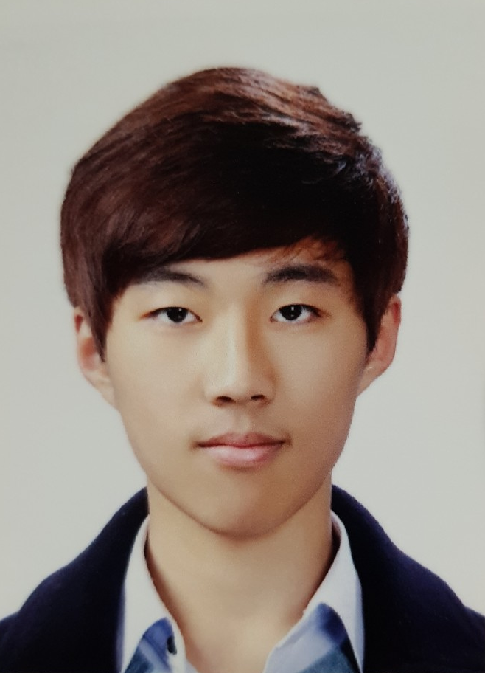
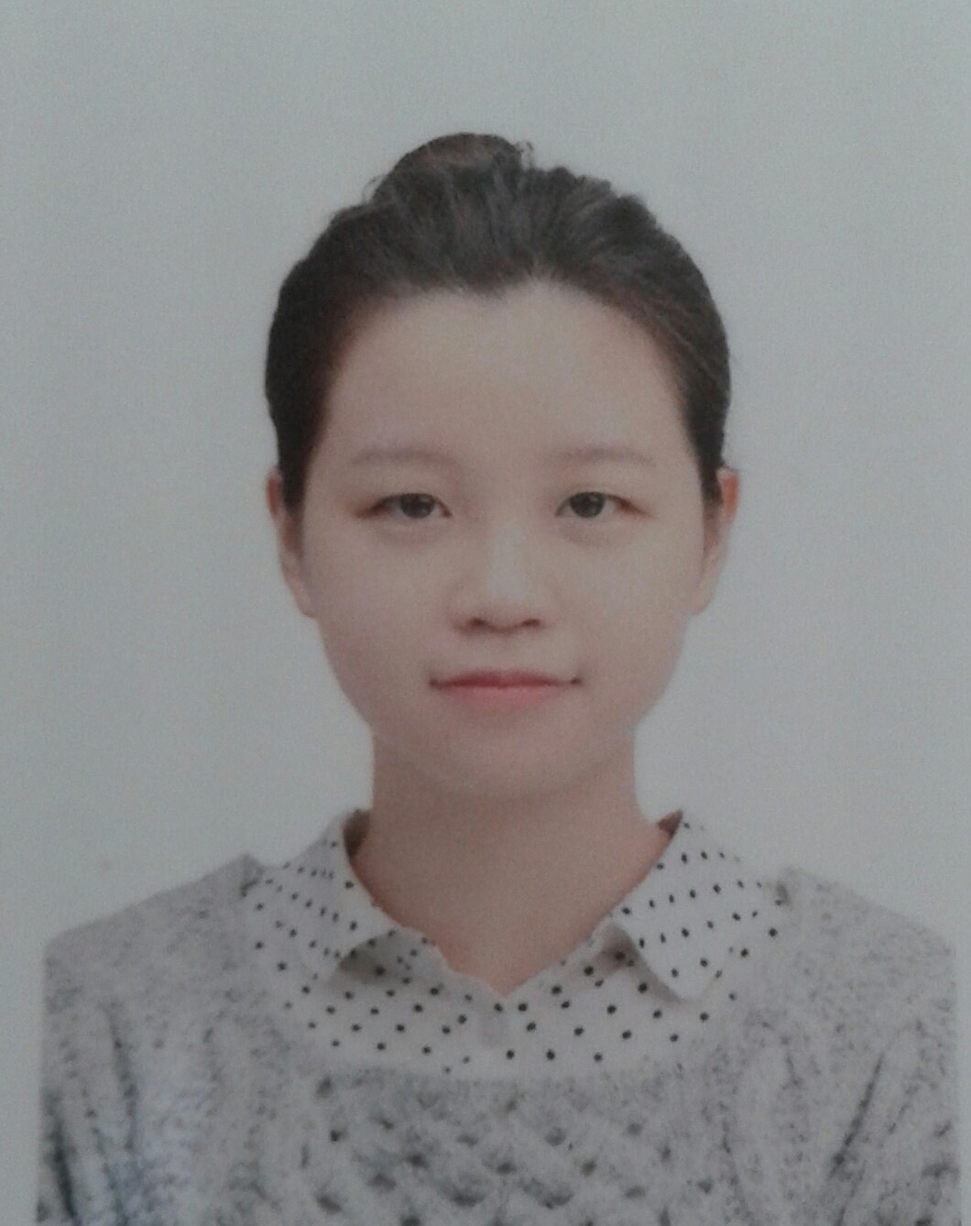
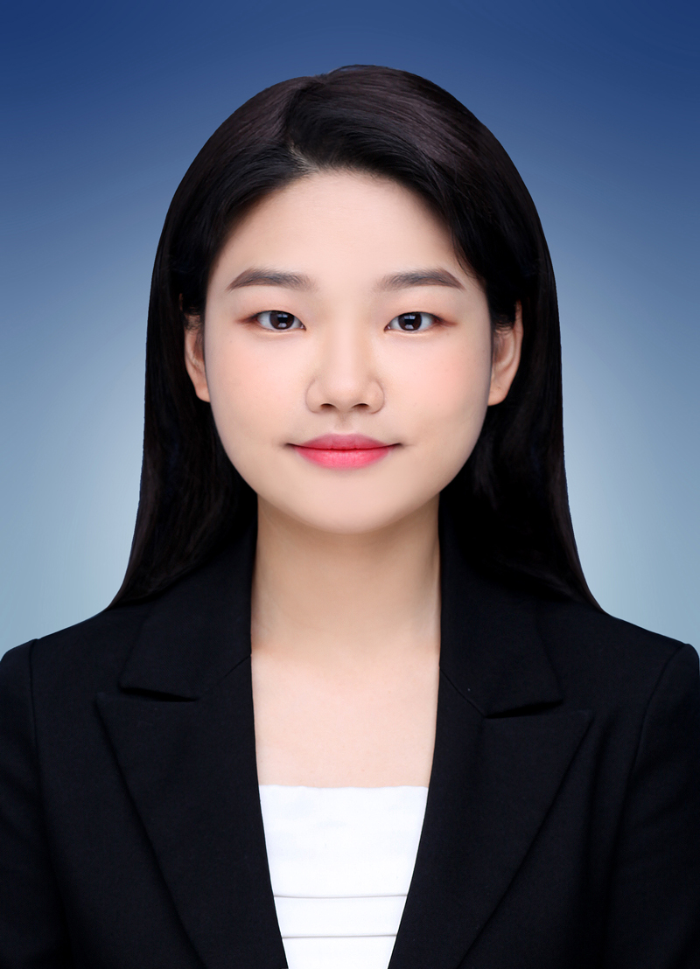

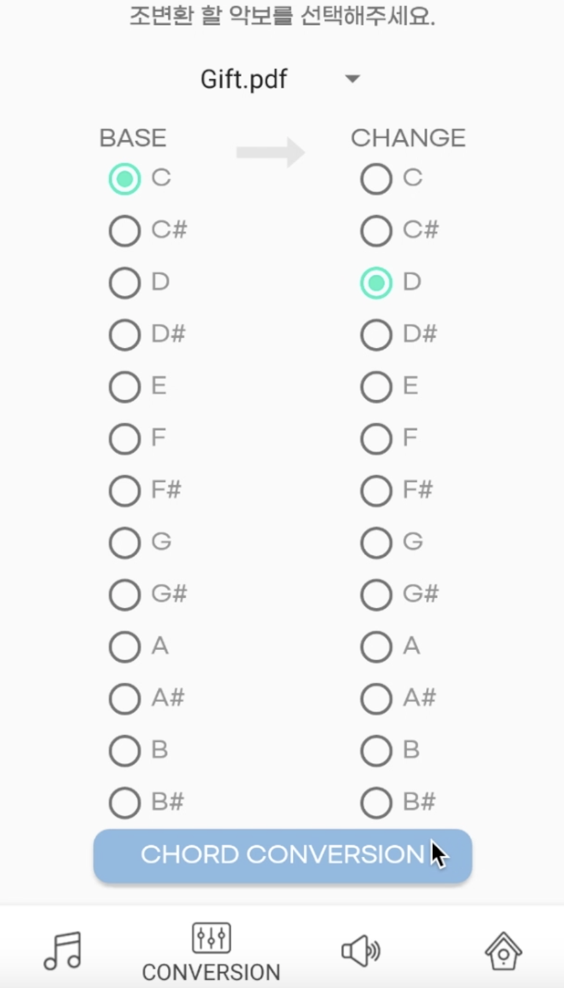
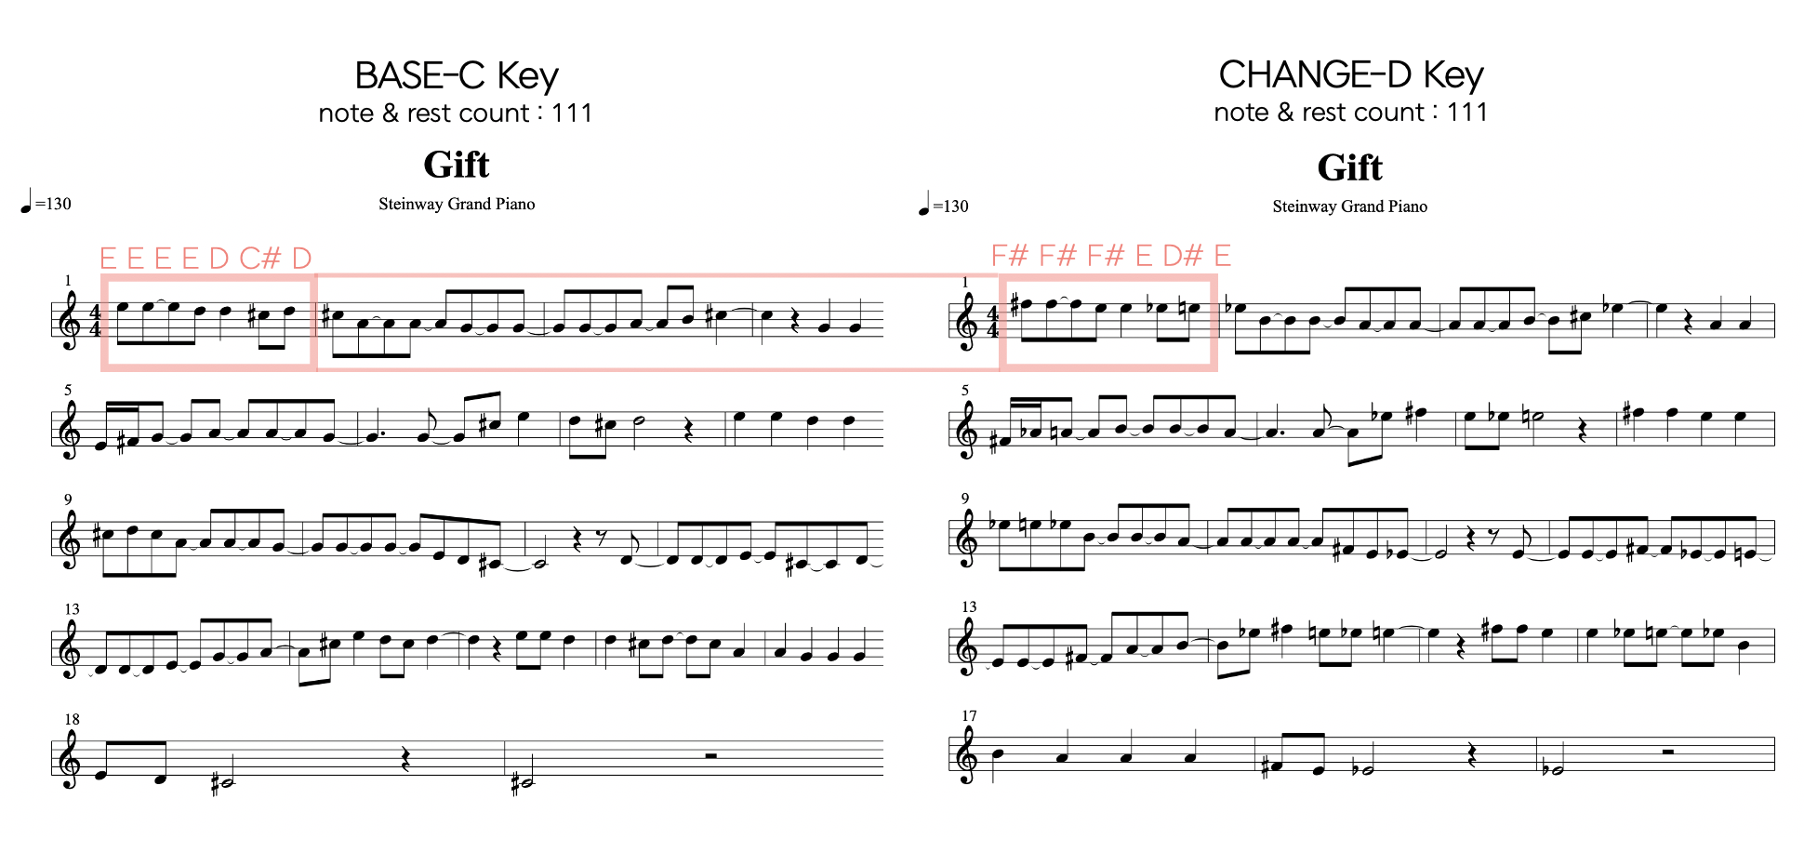
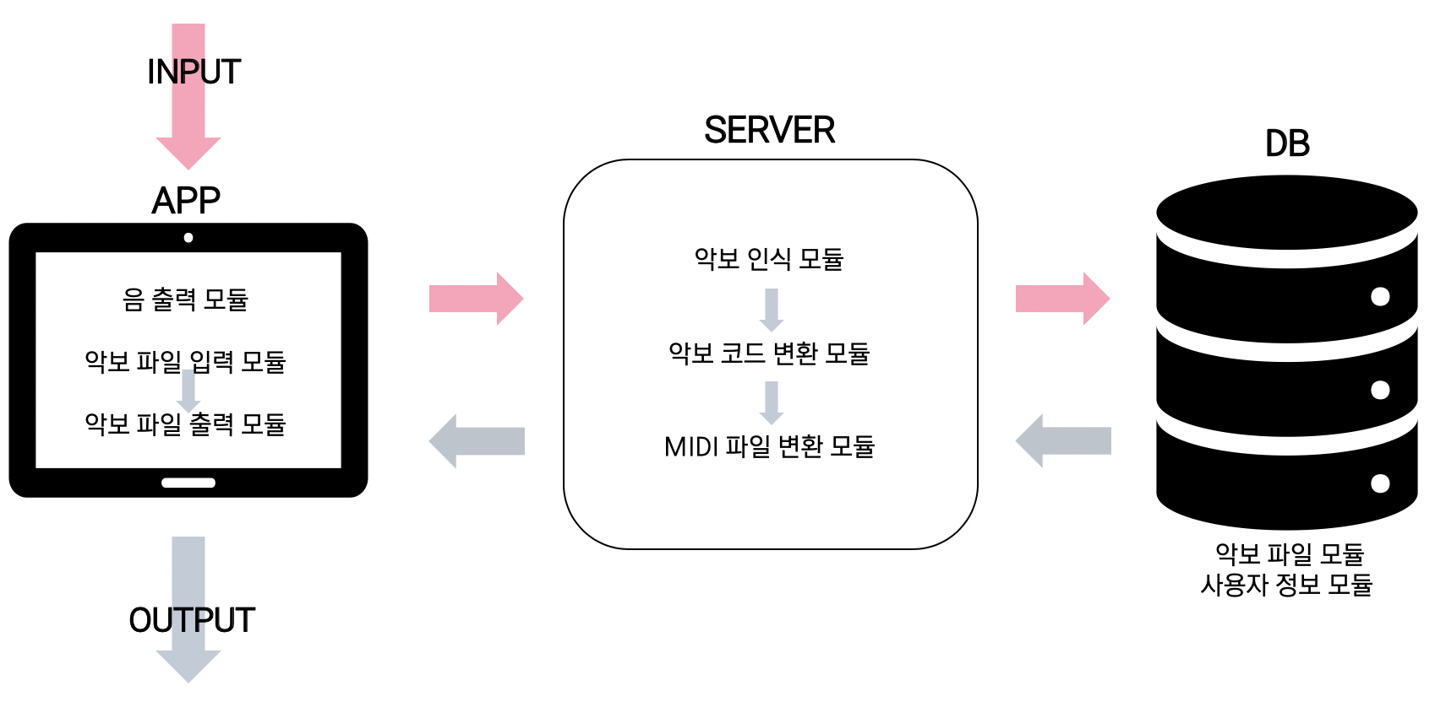
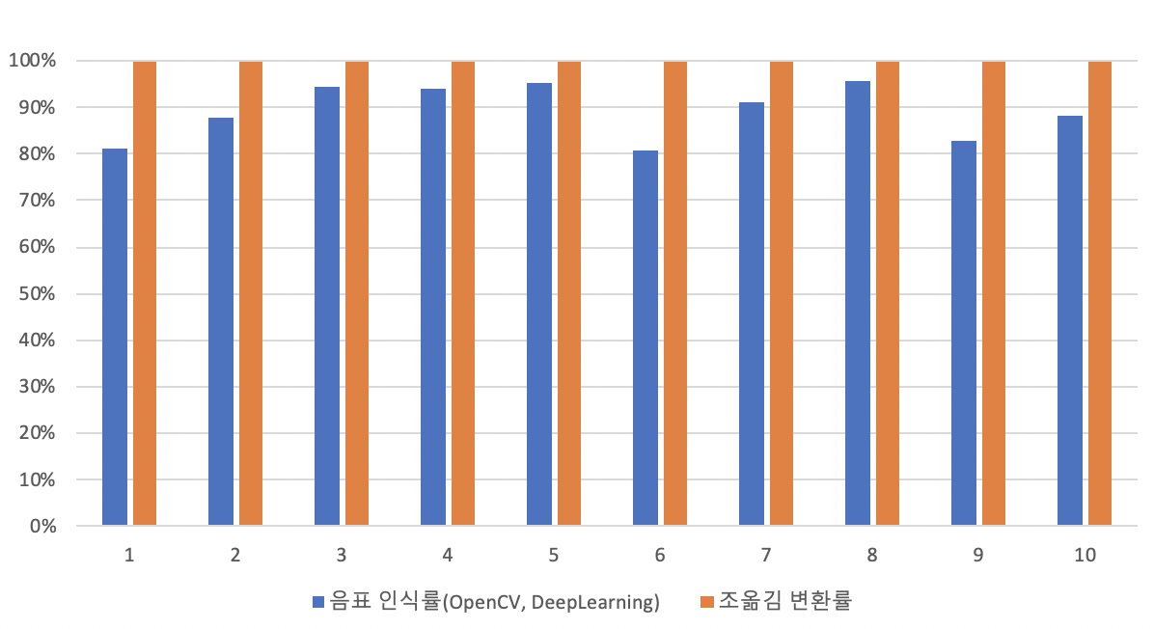
영상처리와 딥러닝을 이용한 악보 코드 변환 프로그램
Music Score Chord Conversion Program using OpenCV, Deep Learning
컴퓨터 공학과
임 영 규 김 민 지 문 지 수
지도교수 : 공기석, 박정민 교수님
문의 : 010 - 8820 - 6144
010 - 2629 - 7023
010 - 7485 - 6548
개발 배경
많은 음악인들에게 어려운 조(Chord)옮김
하나의 조(Chord)로 맞출 시 많은 시간 소요
조(Chord)별 악보 구매의 불편함
악보 파일(PDF) 수정 시 불편함
개발목표 및 내용
음표 인식률 90% 통한 음표 인식 알고리즘 개발
조옮김 변환률 100% 통한 조옮김 알고리즘 개발
다양한 조(Chord) 악보(MIDI) 생성
메인 화면(앱)
조(Chord)변환 화면(앱)
개발 결과
조(Chord)변환 결과
기대효과 및 시장성
다양한 조(Chord) 악보 제공
합주 시 조(Chord)변환 통해 시간 단축
음악을 시작하는 사람들의 연주 자신감 향상
음악의 접근성을 높여 음악 문화 활성화 가능
시스템 구성도
악보 코드 변환 앱을 통한
음악 문화 활성화!
악보 별 음표 인식률, 조옮김 변환률

